Slide 1
SILA (Force)
- mjera uzajamnog djelovanja među tijelima
Radovan Sredanović

Slide 2
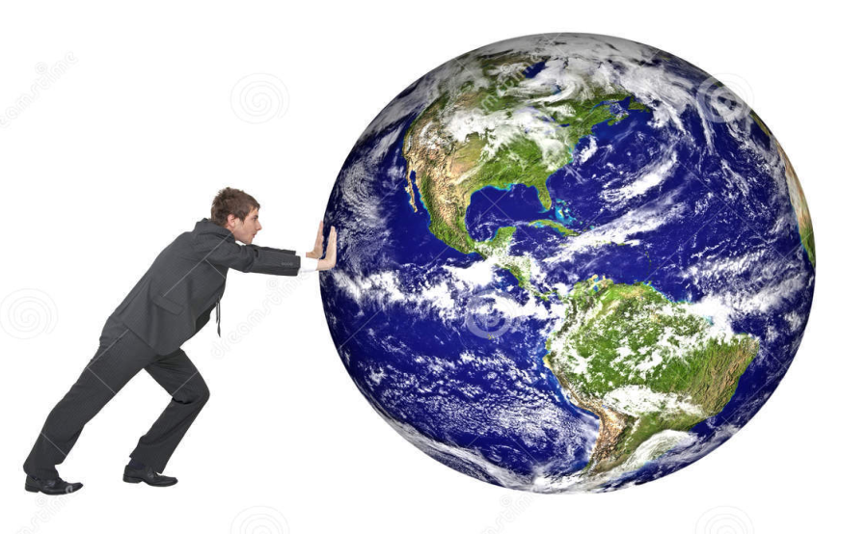
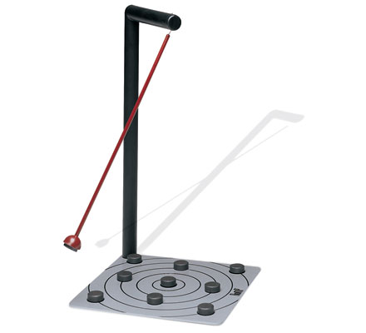
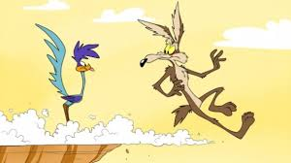
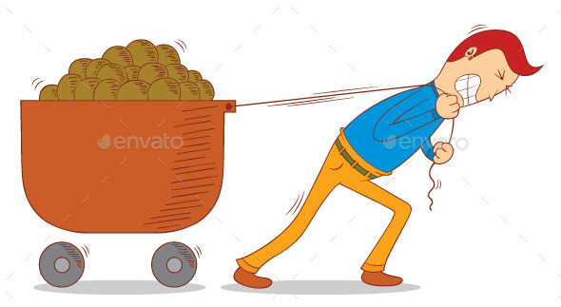
Kako se ostvaruje djelovanje (uticaj)?
Na daljinu (bez dodira)
Direktnim kontaktom
Djelovanje bez dodira ostavaruje se posredstvom polja; npr. magnetno djelovanje, gravitacija...
Zašto magnetno klatno stoji ukrivo?
Osjeća li ova glupa ptica gravitaciju?
Djelovanje između tijela ostvaruje se i prilikom neposrednog dodira dva tijela.

Slide 3

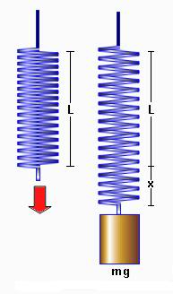
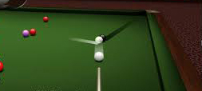
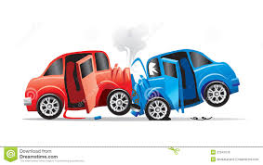
Kako znamo da je na tijelo djelovala sila?
Promjena u kretanju
Deformacija
Sila mijenja način kretanja tijela.
Sila mijenja oblik tijelu – deformiše ga.

Slide 4
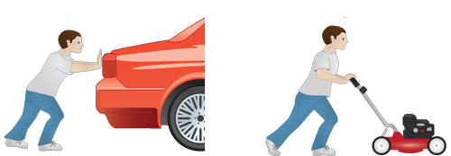
Sila je vektorska veličina
Pravac
Smjer
Intenzitet (Brojna vrijednost)
smjer
kraj vektora
početak vektora
dužina = intenzitet
pravac
Oznake:
Sila kao vektor F
Intenzitet sile F
F
F
Jedinica sile: N (Njutn)

Slide 5
Šta je rezultanta sila?
Pravilo paralelograma
Pravilo nadovezivanja - trougla
F2
R
R
F2
F1
F1
R – rezultanta (ukupni rezultat djelovanja dvije ili više sila)
Kad na tijelo istovremeno djeluje više sila, tada se sva ta djelovanja mogu objediniti - kao da na tijelo djeluje samo jedna sila. Ukupnu silu zovemo rezultantom.
Kako su intenziteti vektora njihove dužine, određivanje intenziteta rezultante svodi se na određivanje dužine rezultantnog vektora.

Slide 6
Rezultanta kolinearnih sila
Isti smjerovi
F1 = 4N
F2 = 3N
R = F1+ F2 = 4N + 3N = 7N
Suprotni smjerovi
F2 = 3N
F1 = 4N
R = F1 - F2 = 4N - 3N = 1N

Slide 7



Rezultanta sila koje djeluju pod pravim uglom
F2 = 3N
$$R^{2}={F1}^{2}+{F2}^{2}=$$
$$={(4N)}^{2}+{(3N)}^{2}=$$
$$=25N^{2}$$
F1 = 4N
$$R=\sqrt{25N^{2}}=5N$$

